Slide 1
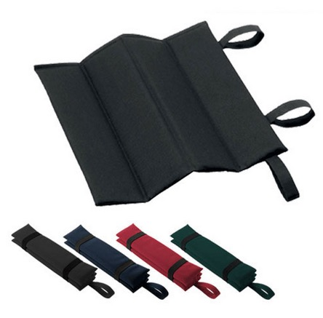
【提案書】
スタジアムクッション
特徴
優しいクッション素材でお尻をサポートしてくれる上、折りたたんでゴムバンドで留めればコンパクトに持ち運ぶことも出来る便利クッションです。
全5色のカラー展開でご用意いたしました。
納期
納期スペース
仕様
素 材：ポリエステル 他
サイズ：本体/約330×320mm･持ち手/約20×185mm
･折りたたみ時/約80×320×50mm
包 装：PP袋
備 考：ネイビーブルー・インクブラック・ダークグリーン・ワインレッド
お見積
お見積りスペース

